Slide 1
La Valutazione delle Politiche Pubbliche e della Regolazione ASPETTI METODOLOGICI
Prof. Carlo Lauro , Emerito della Università di Napoli Federico II

Slide 2
La Valutazione delle Politiche Pubbliche e della Regolazione I Dati e le Metodologie
Outline
- La legislazione vigente sulla valutazione
- Gli ostacoli alla diffusione delle applicazioni e della cultura della valutazione
- Definizione e scopi della valutazione di una regolazione o di una politica
- ll ruolo dei dati: cosa misurare
- Metodologie di valutazione: come misurare gli impatti
Considerazioni conclusive

Slide 3
Premessa
Negli ultimi anni l’uso del termine valutazione è cresciuto in modo esponenziale nella Pubblica Amministrazione, anche se non si è verificata un’analoga crescita nell’effettivo utilizzo della stessa come strumento di conoscenza e di sostegno per le attività legislativa o di regolamentazione e di supporto alle decisioni pubbliche.

Slide 4
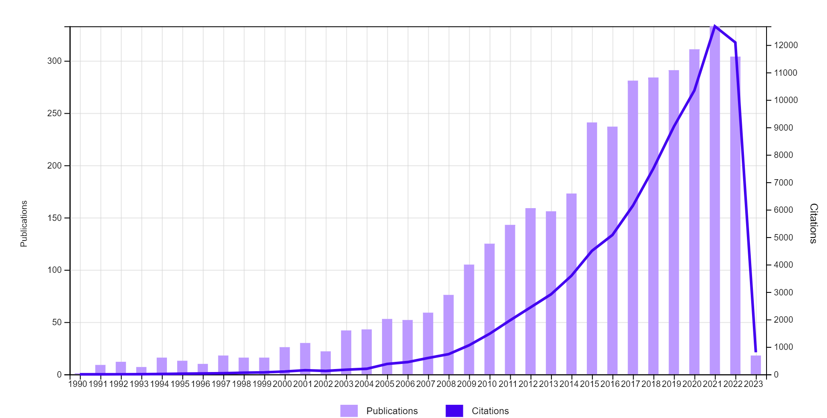
Pubblicazioni e citazioni su «Valutazione di Impatto per le Politiche e la Regolazione» WEB OF SCIENCE 1990-2022
Regolazione
Totale Pubblicazioni: 846
2022 -> 55
Totale Citazioni : 12947
2022 -> 1400
Politiche Pubbliche
Totale Pubblicazioni :3682
2022 -> 330
Totale Citazioni : 66208
2022 ->13000

Slide 5
Le pubblicazioni e le relative citazioni riguardanti la Valutazione di Impatto con contenuti Metodologici
Inserire testo
…….presentano un andamento parallelo a quello delle politiche e delle regolazioni valendo circa un quinto del totale di tutte le pubblicazioni (P+R)

Slide 6
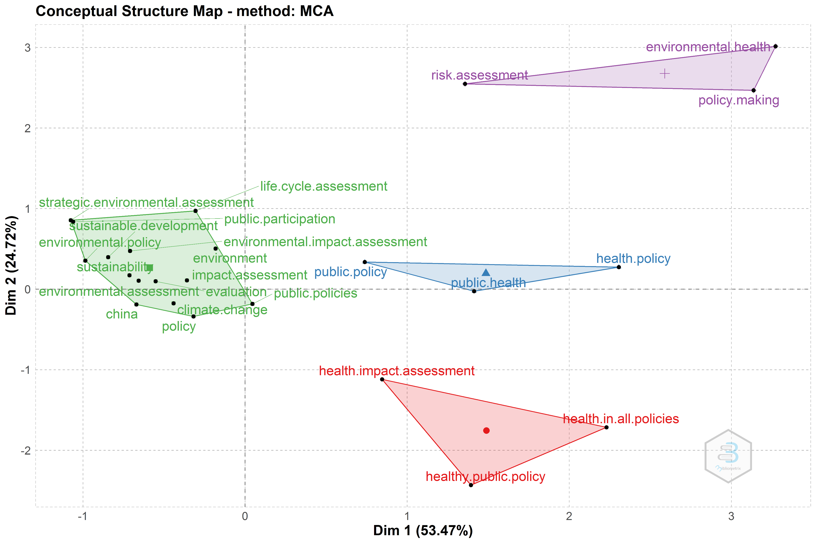
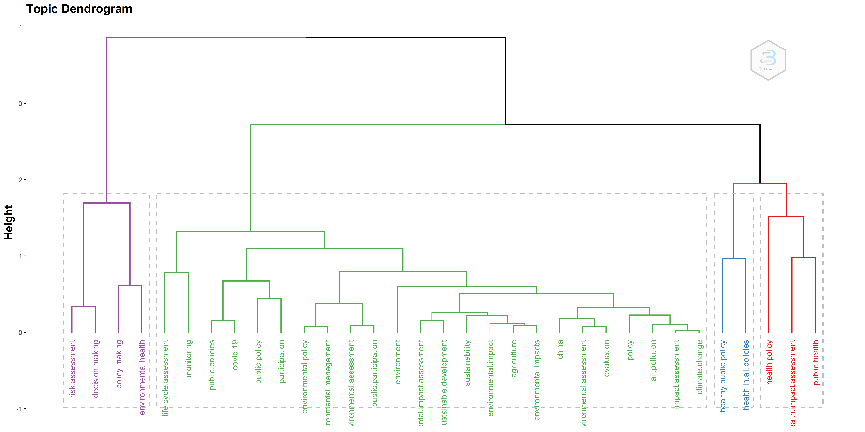
Le KW’s e i Temi delle Public Policies
2000 - 2022
E-H Policy making & Risk eval. testo
Inserire testo
InseriHHealth testo
InserirEnvironment testo

Slide 7
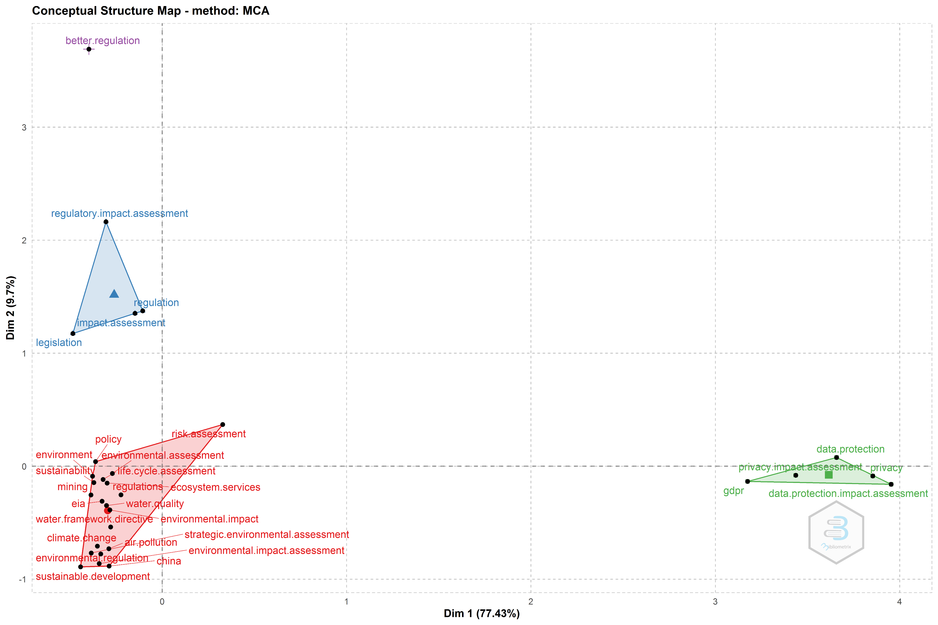
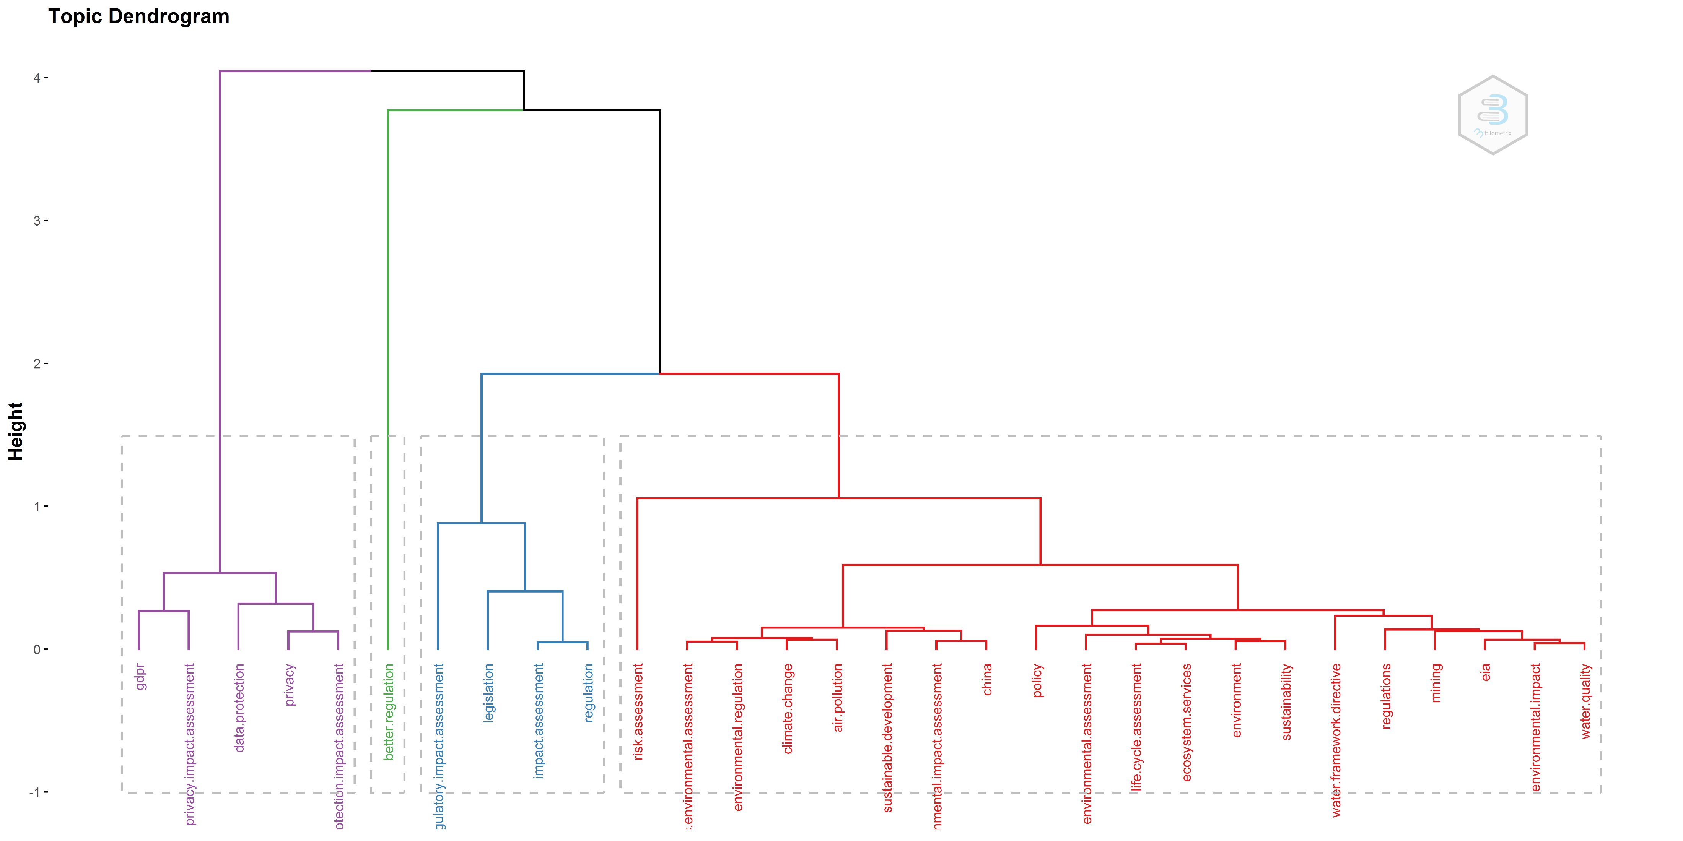
Le KW’s e i Temi della Regulation
2000 - 2022
InserirLegislation testo
Privacy testo
InserirEnvironment testo

Slide 8
La legislazione vigente sulla Valutazione di una Regolazione
In Italia non manca una legislazione sull’analisi (AIR) e la valutazione (VIR) di impatto di una regolazione a seguito delle raccomandazioni dell’ OCSE (1995, 1997) , e dell'Unione Europea (2001):
Legge 8 marzo 1999,n.50 art 5 n. 50 (Legge Bassanini sulla semplificazione) e le relative Direttive della Presidenza del Consiglio dei Ministri:
27 marzo 2000: "Analisi tecnico-normativa e analisi dell'impatto e della regolazione" e
21 settembre 2001: "Direttiva sulla sperimentazione dell'analisi di impatto della regolazione sui cittadini, imprese e amministrazioni”
Legge 28 novembre 2005, n. 246 : i criteri generali e i metodi di analisi e i modelli per l'AIR e per la VIR, compresa la fase della consultazione; e le proceurre di revisione.
DL.170, 11 settembre 2008riporta la disciplina attuativa dell'analisi dell'impatto della regolamentazione e i casi di esclusione

Slide 9
La legislazione vigente ….. /2
Gli obiettivi posti dal quadro normativo
1. L'analisi dell'impatto della regolazione (AIR) consiste nella valutazione preventiva degli effetti di ipotesi di intervento normativo ricadenti sulle attività dei cittadini e delle imprese e sull'organizzazione e sul funzionamento delle pubbliche amministrazioni, mediante comparazione di opzioni alternative.
E’ ben evidente che L'AIR costituisce un supporto alle decisioni dell'organo politico in ordine all'opportunità dell'intervento normativo.
2. La verifica dell'impatto della regolazione (VIR), secondo la normativa, consiste nella valutazione, anche periodica, del raggiungimento delle finalità e nella stima dei costi e degli effetti prodotti da atti normativi sulle attività dei cittadini e delle imprese e sull'organizzazione e sulle stesse Istituzioni.

Slide 10
Gli ostacoli alla diffusione delle applicazioni e della cultura della valutazione
La normativa vigente (dl. 170), che se da un lato indica in forma esplicita i casi in cui si applica la valutazione allo stesso tempo prevede casi di esclusione dell’applicazione dell’AIR come del VIR (es. disegni di legge finananziaria e di bilancio) ,ovvero di esenzione per questioni di urgenza o su richiesta dell’amministrazione interessata o su motivata delibera del Consiglio dei ministri. Ubi maior….
Gli obiettivi spesso confusi e irraggiungibili che vengono assegnati ad una valutazione, sovente un mix di bisogni di razionalità, di trasparenza, di miglioramento, di economicità.
La valutazione è vista come un onere e un adempimento formale che comporta un aggravio finanziario e aggiunge” burocratismo a burocratismo”.
Il significato comune della valutazione rappresenta infine un ulteriore ostacolo. Valutare è troppo spesso considerato come sinonimo di controllare o di giudicare.

Slide 11
Definizione e scopi della valutazione di una regolazione o di una politica
la storiella del paradiso perduto…….
In principio Dio creò il cielo e la terra. Il settimo giorno, mentre si accingeva al meritato riposo, osservando il creato Dio ebbe a concludere: “non si poteva fare di meglio”. Intanto che Dio faceva queste considerazioni lo avvicinò il suo arcangelo più bello e più splendente e gli chiese: "Signore, come fate a sapere che ciò che avete creato è davvero perfetto? Quali sono i criteri su cui fondate la vostra valutazione? Su quali dati basate il vostro giudizio? Non siete per caso un poco troppo vicino alla situazione per esprimere una valutazione imparziale ed equa?" Tutte queste domande turbarono molto il suo giorno di riposo. L'ottavo giorno Dio, mandato a chiamare il suo arcangelo sbottò: "Lucifero, vai all'inferno".
Lorenzo Lotto 1550

Slide 12
Definizione e scopi della valutazione …
Le domande di Lucifero sembrano ancora oggi quanto mai attuali.
Un qualunque esercizio di valutazione deve partire dalla definizione delle finalità e dell’oggetto della valutazione stessa (risultati o output, conseguenze di breve/medio periodo detti outcome, e impatti in termini di sostanziali modifiche ), dalla identificazione dei criteri su cui essa si basa, dei suoi strumenti di analisi e dei relativi dati.

Slide 13
Definizione e scopi ….. /2
La valutazione è il processo di raccolta sistematica e analisi di diverse forme di dati (sia quantitativi, qualitativi, testuali), con il fine di stabilire (assessing) il valore delle ricadute, l’adeguatezza, l’efficacia e l’efficienza, la sostenibilità ed i benefici di una politica o di una regolamentazione, tenuto conto delle azioni e delle risorse impiegate per fare fronte agli obiettivi cui sono indirizzate. Ma tale valutazione, lungi dal’essere fine a se stessa, coerentemente con il suo significato di valorizzare, deve essere finalizzata all’apprendimento (learning) al fine di perseguire il miglioramento continuo dei risultati e degli impatti, ma anche quello di supportare scelte e decisioni (decision making).

Slide 14
Definizione e scopi ….. /3
Risorse
Attività del programma
Realizzazioni
(beni/servizi/interventi prodotti dal programma)
Obiettivi
specifici
Risultati
(effetti diretti e immediati)
Outcomes
(effetti diretti e immediati)
Obiettivi
operativi
Obiettivi
del programma
Impatti
(effetti a lungo termine)
Impatti
(effetti a lungo termine)
Impatti
(effetti a lungo termine)
Obiettivi
globali
Fasi e obiettivi di un Programma

Slide 15
Definizione e scopi ….. /4
Per raggiungere tali scopi sono necessari alcuni prerequisiti:
chiarezza e precisione: si devono identificare in modo chiaro e preciso il punto di arrivo ed i risultati attesi;
sinteticità: si deve avere una descrizione di massima molto sintetica delle attività che si prevede di porre in essere, evitando elencazioni lunghe e ridondanti;
specificità: i diversi obiettivi devono essere adeguatamente specificati nelle proprie dimensioni di risultato, eventualmente associando tali risultati a indicatori quantitativi.
ampiezza e generalità: la specificazione di risultati attesi molto precisi, non preclude la possibilità di definire obiettivi sufficientemente ampi e generali. In tal senso, l’obiettivo può essere considerato il contenitore ampio di una pluralità di risultati attesi più specifici.

Slide 16
ll ruolo dei dati
la raccolta dei dati deve risultare strutturalmente organica all’applicazione di metodologie di analisi funzionali alle esigenze e alle indicazioni emerse a livello di Politiche o Normativo, e va organizzata, gestita e controllata in tutte le fasi del ciclo di valutazione dell’intervento.
le informazioni utili ad una valutazione della qualità degli interventi pubblici e delle regolazioni dovrebbero essere ricercate da molteplici fonti: direttamente dagli uffici amministrativi di competenza e dagli archivi degli enti locali, dalle statistiche ufficiali e non ufficiali, ma anche attraverso una consultazione dei beneficiari mediante indagini campionarie o, più semplicemente, attraverso giudizi di esperti o da focus group di destinatari degli interventi regolativi .

Slide 17
ll ruolo dei dati ….. /2
Le attività di acquisizione dei dati, di analisi delle risorse informative e di utilizzo strategico delle indicazioni emerse devono accompagnare, tutte le fasi del processo valutativo finalizzato al perseguimento di obiettivi di:
selezione ex ante degli interventi più idonei;
monitoraggio in itinere dell’effettiva realizzazione degli obiettivi e individuazione di azioni di miglioramento continuo;
verifica ex-post del valore dell’intervento e previsione dell’impatto previsto sia sulla collettività (cittadini, imprese) che sulle istituzioni, in un orizzonte temporale più o meno lungo.

Slide 18
Come valutare la Qualità dei dati?
Metodi statistici usuali - coerenza, validità facciale, all'interno dell'intervallo, ecc. Triangolazione con altre fonti, in particolare sondaggi e dati disaggregati Feedback da parte degli utenti Relazioni di supporto con gli statistici che forniscono i dati Buone informazioni contestuali Confronti con altri paesi

Slide 19
Cosa misurare
Impatti
Bisogni/
contesto
Risultati
Programma
Obiettivi
Risorse
Operazioni/
interventi
Realizzazioni
Pertinenza
Efficienza
Efficacia
Utilità e Sostenibilità
Il ciclo della valutazione

Slide 20
Cosa misurare
Con riferimento agli «obiettivi, alle risorse impiegate e ai risultati» conseguiti due aspetti chiave della valutazione delle performance di una regolazione o di un intervento pubblico, riguardano:
- l’Efficacia raffronto tra effetti ottenuti e attesi
- l’Efficienza rapporto tra effetti ottenuti e risorse utilizzate.
Nell’ottica della «soddisfazione degli stakeholders» (cittadini, imprese, corpi intermedi, etc.) vanno considerate misure di: - Utilità/Benessere per l’analisi ex ante (attese) e o la verifica ex post (benefici) dell’incidenza sui gruppi o sulle popolazioni destinatarie. - Pertinenza per verificare se gli obiettivi del programma siano di coerenti con l’evoluzione dei bisogni della popolazione e dell’economia destinataria dell’intervento . - Sostenibilità per l’analisi della capacità di mantenimento dei risultati raggiunti al termine dell’intervento (permanenza dei cambiamenti o benefici).
Il quadro informativo può essere completato da misure di: - Fiducia nel sistema pubblico, è un indicatore del consenso nei confronti del soggetto pubblico competente rispetto al provvedimento valutato; - Comunicazione/contatto, la disponibilità di informazioni sull’ intervento ha un peso diretto sulla valutazione dell’utenza.

Slide 21
Proprietà degli Indicatori
Un indicatore costituisce il ponte tra gli obiettivi e la realtà in questa prospettiva gli standard e le scale di misura vanno definiti preventivamente.
Gli indicatori sono utili per produrre una misura quantitativa delle qualità di un processo regolativo o di una politica e delle sue performance, ma particolare attenzione va dedicata nel misurare le leve per guidare il miglioramento.
Gli indicatori devono essere sviluppati secondo standard opportuni, testati e implementati con rigore statistico.
A tal fine devono possedere i seguenti requisiti:
Validità scientifica, Validità causale, Specificità, Interpretabilità, Fattibilità, Economicità, Tempestività e facilità di manutenzione, Sensibilità, Accuratezza, Generalizzabilità.

Slide 22
Tipologie di Indicatori
Indicatori di Programma
Indicatori di risorse | Si riferiscono alla dotazione finanziaria concessa a ciascun livello dell’intervento. Gli indicatori finanziari sono utilizzati per monitorare i progressi fatti in termini di impegni e pagamenti. Si rilevano a livello dei soggetti titolari del programma e responsabili dell’attuazione
Indicatori di realizzazione | Sono riferiti all’attività. Sono misurati in unità fisiche o finanziarie (Km di strada, N° di beneficiari di un sostegno finanziario). Si rilevano a livello di beneficiario finale.
Indicatori di risultato | Si riferiscono all’effetto diretto di un programma. Possono essere di natura fisica (riduzione dei tempi di percorrenza) o finanziaria (riduzione dei costi di trasporto)
Indicatori di impatto (specifico e globale) | Si riferiscono alle conseguenze del programma sui beneficiari diretti. Si registrano dopo un certo lasso di tempo

Slide 23
Pianificazione della Valutazione di Impatto
Passo 1: Scelta dgl obbiettivi e dei risultati attesiUn modello logico per il programma è la rappresentazione di input, attività, output e risultati (a breve, intermedio e lungo termine) relativi al tuo programma.
Passo2: Selezione, raccolta e costruzione degli indicatori .Indicatori qualitativi e quantitativi. Identificare le origini dati e i metodi per raccogliere i dati. Per ogni indicatore identificare quali dati raccogliere/misurare . Identificare le tecniche per la costruzione.
Passo 3: Quando e come raccogliere i dati
> Quando: Ex ante. In itinere, Ex post, > Modalità : -Questionari - Interviste agli esperti (Focus group) o stakeholder - Rilevazioni campionarie o censuarie - Interrogazione di documenti cartacei o digitali -

Slide 24
Pianificazione dell’ Analisi dei risultati
Passo 4: Analisi statistica dei dati quantitativi e qualitativi -- Tabulare i dati, in distribuzioni semplici e doppie e ottenere rappresentazioni grafiche -- Per la descrizione e la valutazione di dati quantitativi considerare: rapporti di composizione e indici di variazione assoluta e relativa; il calcolo di medie, indici di variabilità e correlazione; sintesi di più indicatori con tecniche fattoriali, o raggrupare i dati in classi omogenee Costruire modelli a scopo predittivo e per identificare oni relazioni causali . -- Per analizzare dati qualitativi o categorici e testuali:
Tabulare i dati, in distribuzioni semplici e doppie e ottenere rappresentazioni grafiche -- Per la descrizione e la valutazione di dati categorici e testuali calcolare valori modali ,indici di entropia e di associazione. Sintetizzare i dati per mezzo di tecniche fattoriali e di classifificazione ,

Slide 25
Nella valutazione ex ante
una una funzione orientativa è svolta dalla procedura di
SWOT Analysis: un procedimento di valutazione qualitativa dei
punti di forza (Strenghts) e dei punti debolezza (Weaknesses), specifici di un progetto; delle opportunità (Opportunities) e dei rischi (Threats), che possono presentarsi in rapporto ai contesti di riferimento.
Metodo per individuare le caratteristiche interne del progetto e per
riconoscere in prospettiva le interferenze con il contesto in cui si troverà ad operare.
I punti di forza e i punti deboli si riferiscono al progetto stesso, e
possono riguardare risorse umane, risorse materiali, risorse immateriali, know-how, organizzazione, ecc. e
Le opportunità e i rischi rimandano al contesto esterno al progetto, e possono riguardare gli assetti istituzionali, le situazioni economiche e sociali, ecc. Punti di forza e opportunità
costituiscono vantaggi per il progetto, mentre punti deboli e rischi
rappresentano fattori di disfunzionalità o di insuccesso.

Slide 26
Valutazione in itinere si sostanzia nella verifica costante sussistenza delle condizioni e dei presupposti di rilevanza, fattibilità e sostenibilità del progetto, già oggetto di analisi nella fase di valutazione ex ante, […] in ragione degli obiettivi e delle finalità identificate nelle fasi della programmazione e della implementazione
La valutazione in itinere mira a verificare ed accertare costantemente la corrispondenza tra quanto "programmato", quanto "progettato" e quanto "realizzato“
L'attività di valutazione è finalizzata a verificare continuamente e costantemente il sussistere di quei presupposti e di quelle condizioni che, già considerate in fase di progettazione mirata e di valutazione ex ante, garantiscono la coerenza e l'utilità dell'intervento progettuale
In sostanza, la valutazione in itinere deve essere preordinata a verificare che il progetto, nei termini in cui è stato "elaborato" ed è "attuato", continui a rispondere alla logica della programmazione e progettazione per obiettivi formalizzata, in termini di causa-effetto tra interventi, risultati, finalità ed obiettivi

Slide 27
“La valutazione ex post
d
valutazione di efficienza e di efficacia interna, e risponde a domande del tipo:
abbiamo ottemperato (bene/male, parzialmente/completamente) agli obiettivi dichiarati?
abbiamo fatto il massimo possibile dati i vincoli e le risorse disponibili?
è cambiata (e come) la situazione del contesto, o quella dei beneficiari diretti, per come sono stati individuati e definiti inizialmente?
ci sono stati eventi inattesi, e di che tipo?

Slide 28
Valutazione d'impatto
L'impatto è misurato dalla differenza tra i risultati con il programma e senza di esso.
L'obiettivo della valutazione d'impatto è misurare questa differenza in un modo che possa attribuire la differenza al programma e solo al programma.

Slide 29
L'obiettivo della valutazione
Due problemi rilevanti:
I target del programma possono esssere osservabili e non osservabili
La partecipazione individuale al programma è (di solito) volontaria. Pertanto i partecipanti differiranno dai non partecipanti in modi osservabili e non osservabili.
Quindi, un confronto tra partecipanti e un gruppo arbitrario di non partecipanti può portare a risultati fortemente distorti.

Slide 30
Scienza dei Dati e Valutazione SD= Intersezione tra Statistica, Computer Scienze e Conoscenza si dominio
Ipotesi e regole della valutazione
- Definizione indicatori
- Rilevazione
dati
Processi di valutazione basati su Teoria e Conoscenza:
- Validazione
- Interpretazione
- Predizione
- Decisioni
MODELLI
DISEGNI
DATI
Processi di valutazione data driven:
- Cosrtruzione,
Validazione e Descrizione di Indicatori:
METODI
UN APPROCCIO
INTEGRATO
Univariati e Multivariati;
Strutturati e Non strutturati; Quantitativi e qualitativi

Slide 31
DISEGNI, METODI E MODELLI PER LA VALUTAZIONE
DISEGNI
Tecniche di rilevazione dei dati con indagini campionarie, censuarie e web.
Disegni sperimentali e osservazionali
METODI per variabili quantitative e qualitative
Scale di misura, Indici e Indicatori, Rapporti statistici,
Statistiche descrittive (Diagrammi, Medie, Indici di variablitità e correlazione
Tecniche inferenziali
Sintesi di dati multidimensionali (Anali fattoriali, Classificazione supervisionata e non)
MODELLI CAUSALI
Regressione semplice/mulipla, e con variabili strumentali
Modelli multilevele e dianalisi longitudinali
Modelli multiequazionali con variabili latenti (SEM)

Slide 32
DISEGNI DI VALUTAZIONE A proposito del Controfattuale
Perché non confrontare gli individui o gruppi prima e dopo un intervento? La realtà va avanti e non si é sicuri di ciò che sia stato causato specificamente dal programma / intervento e cosa da altro a prescindere dal risultato e che gli effetti possono addizionarsi o contrastarsi. Abbiamo bisogno di un gruppo di controllo / controfattuale che ci permetta di attribuire qualsiasi cambiamento nel gruppo "trattamento" al programma (causalità)

Slide 33
Come costruire un Gruppo di controllo o “Controfattuale”
1. Randomizzazione: individui/comunità/imprese sono assegnati casualmente alla partecipazione
2. Matching: Ciascun partecipante é appaiato con uno opiù partecipante con caratteristiche simili
3. Differenzee-nelle –Differenze: confronta cambiamenti osservati nei risultati di un campione di partecipanti e non (assume trend paralleli per questi 2 gruppi)
4. Variabili strumentalì: Identifica le variabili che influenzano la partecipazione al programma,e ne eliminano l’effetto distorsivo sul Controfattuale mediante regressione del risultato su tali variabili esogene che risulta al netto di.

Slide 34
La differenza delle differenze: Il Caso Urban Il vandalismo aumenta. La differenza Pre – Post nei quartieri in cui si è avuto l’intervento (URBAN) è inferiore rispetto al gruppo di controllo dove non si è avuto (NON URBAN). Nonostante tutto l’effetto dell’intervento édunque positivo-
URBAN
NON URBAN

Slide 35
METODOLOGIE e MODELLI di valutazione: Come misurare gli impatti
Tra le ragioni che ostacolano la diffusione della pratica della valutazione, oltre a quella della scarsa cultura sul tema va,, aggiunta quella della mancanza di adeguati metodi di misurazione e giudizio sugli impatti.
Un progetto normativo e, più in generale, un intervento pubblico, andrebbe esaminato non solo alla luce di appropriati indicatori, ma anche con metodologie adeguate alla complessità e alla “multidimensionalità” intrinseca nell’attività valutativa.
Dalle indicazioni comunitarie, inoltre, emerge l’ esigenza di impostare l’attività valutativa su più livelli di analisi e per diversi segmenti di beneficiari, su diversi tempi (breve e medio/lungo termine), su effetti diretti e indiretti, per obiettivi operativi e strategici, da cui deriva la necessità di operare confronti rispetto all’ipotesi controfattuale

Slide 36
MODELLI di valutazione: I MES
La molteplicità degli indicatori del processo di valutazione, spesso espressione di variabili non direttamente misurabili (variabili latenti), la rete di nessi causali che tra queste intercorrono, i diversi ruoli che le stesse giocano (input, output, outcomes, impatti) suggeriscono il ricorso a modelli interpretativi e operativi della famiglia dei Modelli a equazioni simultanee o strutturali (MES).
Tra i vantaggi dei MES ricordiamo:
- La stima degli outcomes e dei coefficienti di impatto rispetto all’ipotesi controfattuale
- Analisi per segmenti
- Confronti spaziali e temporali dei risultati
- Abilità predittive e identificazione delle leve di miglioramento
- Simulazioni di scenari alternativi di politiche e regolazio
- Decisioni

Slide 37
Metodologie di valutazione: Come misurare gli impatti
Tra le ragioni che ostacolano la diffusione della pratica della valutazione, oltre a quella della scarsa cultura sul tema va,, aggiunta quella della mancanza di adeguati metodi di misurazione e giudizio sugli impatti.
Un progetto normativo e, più in generale, un intervento pubblico, andrebbe esaminato non solo alla luce di appropriati indicatori, ma anche con metodologie adeguate alla complessità e alla “multidimensionalità” intrinseca nell’attività valutativa.
Dalle indicazioni comunitarie, inoltre, emerge l’ esigenza di impostare l’attività valutativa su più livelli di analisi e per diversi segmenti di beneficiari, su diversi tempi (breve e medio/lungo termine), su effetti diretti e indiretti, per obiettivi operativi e strategici, da cui deriva la necessità di operare confronti rispetto all’ipotesi controfattuale.

Slide 38
Metodologie di valutazione: …/2
La molteplicità degli indicatori del processo di valutazione, spesso espressione di variabili non direttamente misurabili (variabili latenti), la rete di nessi causali che tra queste intercorrono, i diversi ruoli che le stesse giocano (input, output, outcomes, impatti) suggeriscono il ricorso a modelli interpretativi e operativi della famiglia dei Modelli a equazioni simultanee o strutturali (MES).
Tra i vantaggi dei MES ricordiamo:
- La stima degli outcomes e dei coefficienti di impatto rispetto all’ipotesi contro fattuale
- Analisi per segmenti
- Confronti spaziali e temporali dei risultati
- Abilità predittive e identificazione delle leve di miglioramento
- Simulazioni di scenari alternativi di politiche e regolazio
- Decisioni

Slide 39
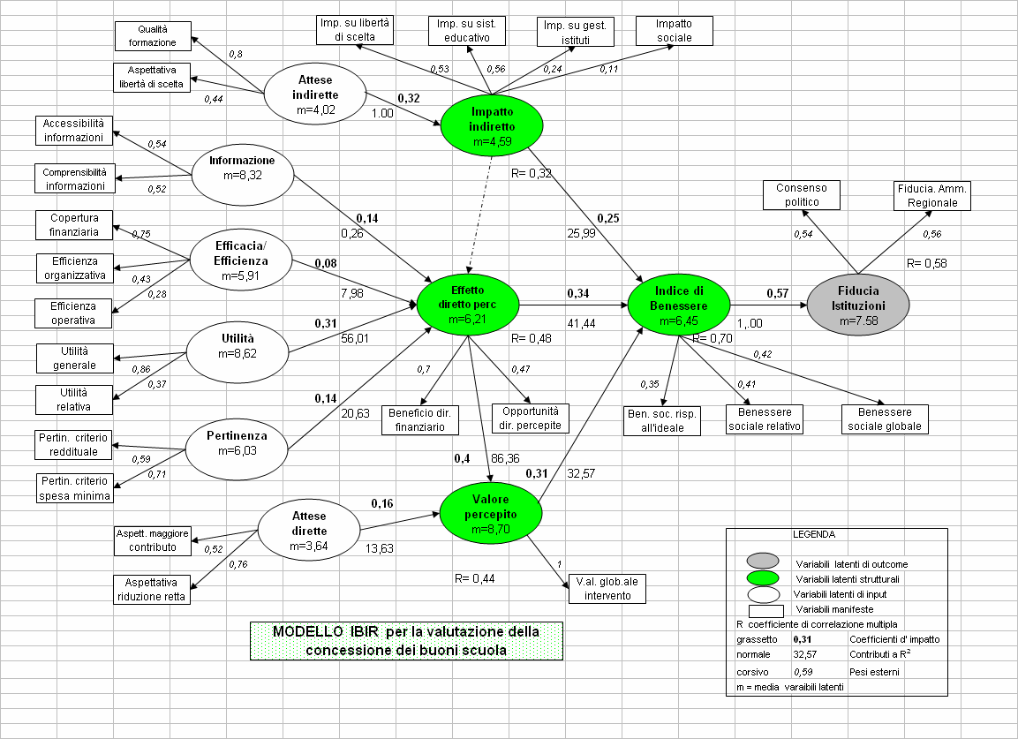
Un esempio di MES: Il modello per la valutazione di’mpatto del “Buono Scuola” in Lombardia Studio su 4000 famiglie

Slide 40
Un esempio: il modello per l’analisi di impatto dell’UE a 25 membri
(Lauro-Fucili, Forum della Pubblica Amministrazione 2004, Roma)
Obiettivo
studiare le relazioni tra effetti diretti e indiretti dell’ampliamento dell’UE a 25 e la capacità di risposta delle imprese italiane a partire da un campone rappresentativo
Logica del questionario
Il questionario è composto da 22 domande.
Prevede 5 sezioni corrispondenti alle aree critiche di analisi:
Opportunità
dirette
Minacce
dirette
Scenario
europeo
Attese
verso la PA
Impatto
Risposta
aziendale
descritte complessivamente da 22 indicatori misurati su una scala da 0 a 10: Ulteriori domande hanno riguardato caratteristiche strutturali e descrittive delle imprese:
0 …………………………..………………………10
totalmente totalmente
in disaccordo d’accordo
numero di addetti - fatturato
settore - localizzazione della sede
strutture produttive all’estero - ammontare e flussi di esportazione
Studio su 400 impese
47

Slide 41
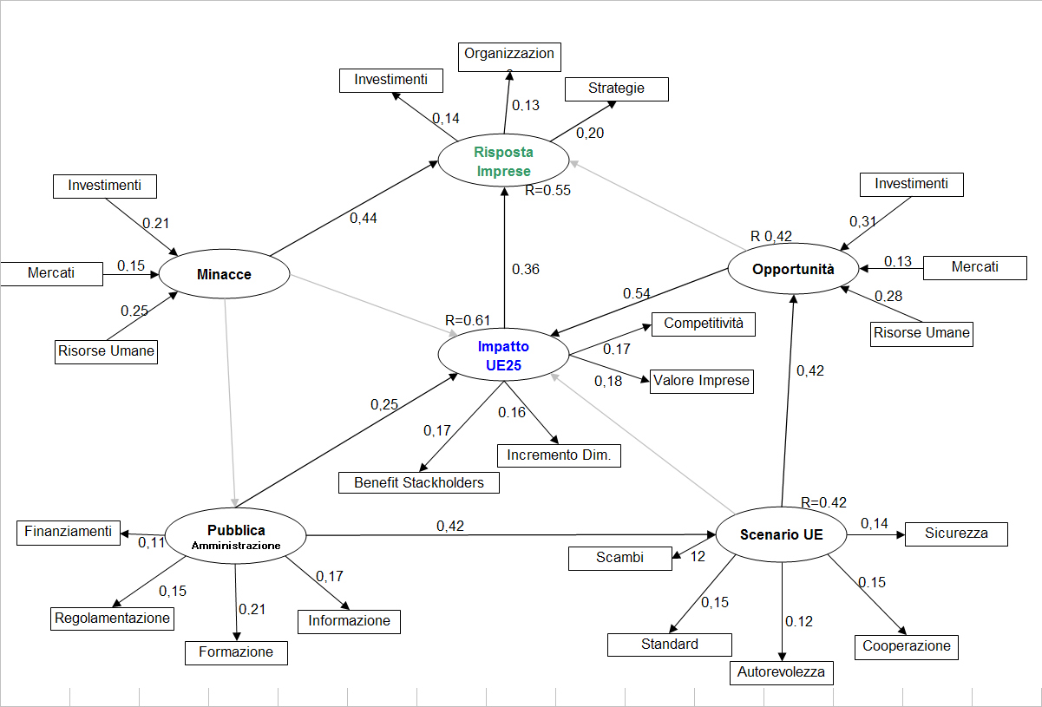
Stima PLS del modello per le Grandi Imprese

Slide 42
Stima PLS del modello di impatto per le Medie Imprese
Ulteriori domande hanno riguardato caratteristiche strutturali e descrittive delle imprese
49

Slide 43
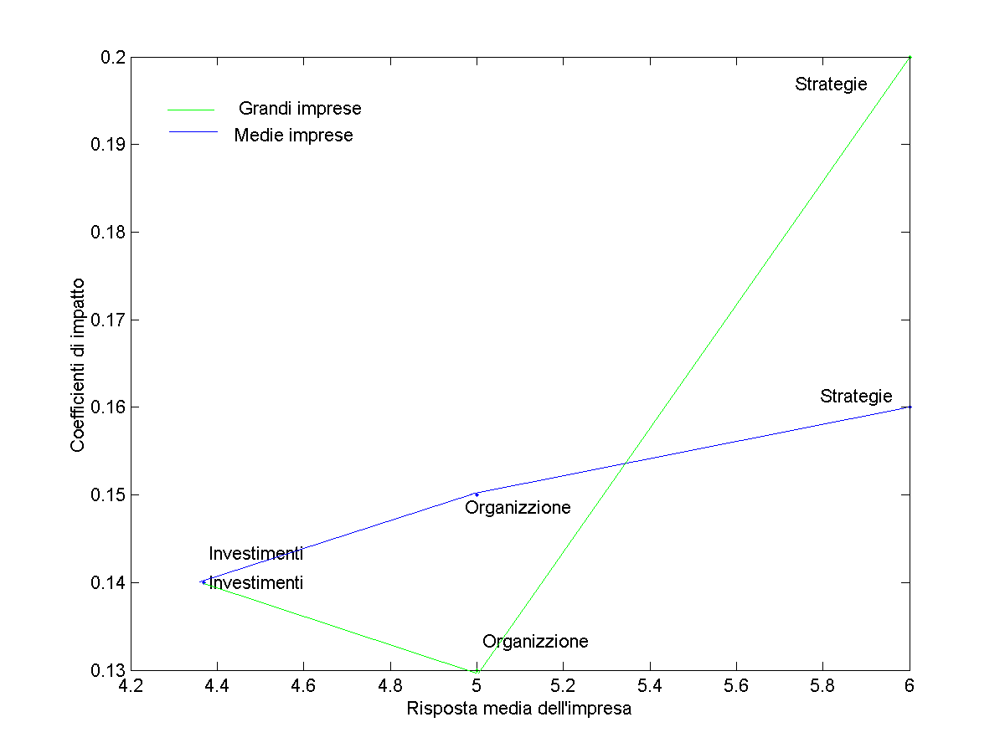
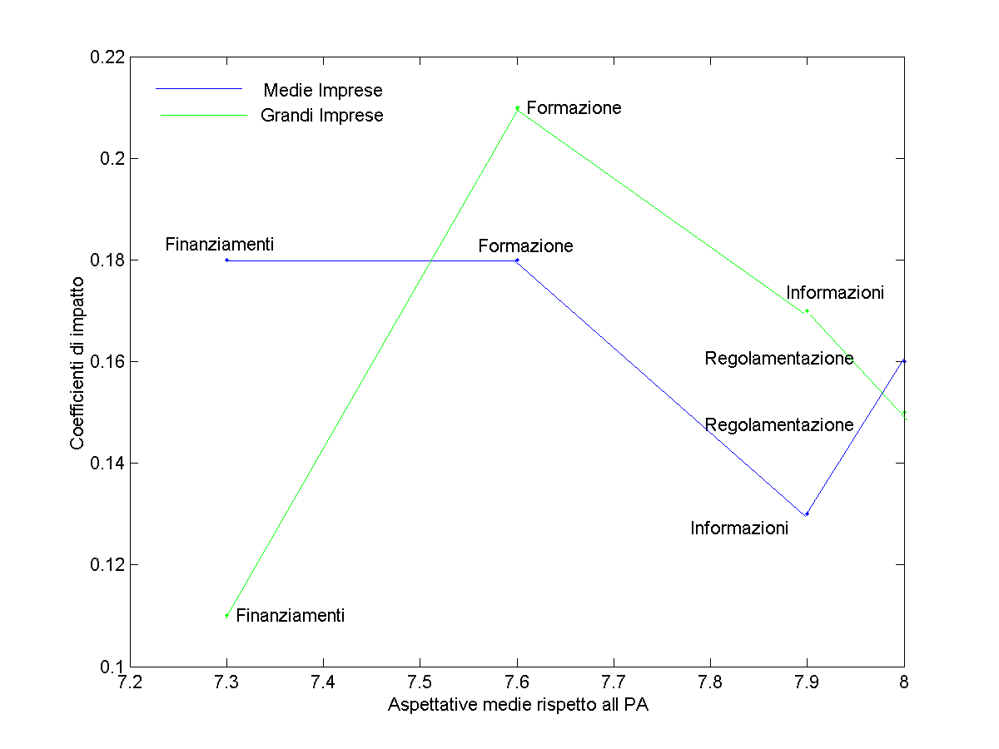
Il cruscotto decisionale
delle imprese
Le priorità per la Pubblica
Amministrazione
C
L’impatto dell’Europa a 25 sulle imprese italiane
C

Slide 44
Alcune prospettive
Aree di innovazione metodologica ed operativa:
Analisi dei bisogni espressi dalla comunità (sviluppo di strumenti conoscitivi).
Metodi per valutare l’allocazione delle risorse in funzione della soddisfazione dei bisogni
Metodi per selezionare e valutare i progetti.
Monitoraggio attuazione progetti.
Rassegna delle best practies sulla valutazione di impatto in termini di nuovi disegni osservazionali, metodi e modelli.
50

Slide 45
I sette peccati capitali della valutazione
Obiettivi vaghi o ambiziosi
Ignorare il contesto
Valutare l’impatto e non il processo
Confondere output e outcome
Non tenere conto dell’ipotesi controfattuale
Non tenere conto della multidimensionalità della valutazione
Usare dati e metodi inappropiati
Non convolgere gestori e destinatari dell’intervento
Hieronymus Bosch (1450–1516)
Notes:
45

Slide 46
Considerazioni conclusive
L’utilizzo strategico delle attività di valutazione dei provvedimenti pubblici e della regolazione pone oggi una serie di sfide di tipo scientifico ed organizzativo:
si pone sempre più l’esigenza di dotare la P.A. di metodologie e modelli statistici ad hoc capaci di supportare le attività valutative secondo nuove logiche nel rispetto della coerenza, della sequenzialità, della multidimensionalità e della causalità insite in tali attività. Si dovrebbero altresì istituire osservatori stabilmente adibiti alla produzione sistematica di misurazioni durante l’intero ciclo di valutazione, alla costituzione di basi dati funzionali a tali analisi, alla diffusione delle best practices nazionali e internazionali.
Al fine di superare i gap culturali e metodologici ricordati è altresì auspicabile il fare ricorso ad un approccio interdisciplinare alla valutazione con il coinvolgimento di soggetti portatori di diverse competenze tecnico-scientifiche (giuridiche, statistiche, economiche, aziendalistiche, sociologiche).

Slide 47
Considerazioni conclusive …./2
Per concludere vogliamo ricordare due affermazioni che dovrebbero essere sempre presenti a coloro che hanno responsabilità di governo del Paese : “Conoscere per governare” amava dire Einaudi, e più recentemente gli economisti Kaplan e Norton hanno sostenuto che “ Non si può gestire ciò che non si sa misurare” .
Se queste affermazioni possono ben rappresentare il punto di vista della Pubblica amministrazione, evidenziando come la cultura della valutazione dovrà rappresentare il cardine dell'azione amministrativa, altrettanto importanti in questa attività, saranno l'ascolto cittadini, come persone più che come clienti, attraverso le cosiddette civic auditing, (ma anche l’ascolto delle famiglie e dei corpi intermedi), nella prospettiva di orientare regolazioni e politiche a sostegno di un nuovo sviluppo del Paese per il raggiungimento del bene comune in un’ottica sussidiaria.

Slide 48
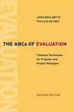
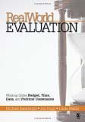
Alcuni vecchi libri e siti raccomandati
http://www.managementhelp.org/evaluatn/outcomes.htm
http://www.wcnwebsite.org/practices/outcomes.htm
http://www.ncela.gwu.edu/pubs/eacwest/evalhbk.htm

Slide 49
Grazie per l’attenzione !

